Slide 1
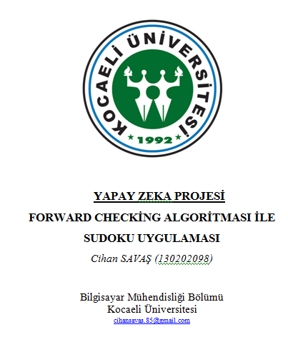

Slide 2
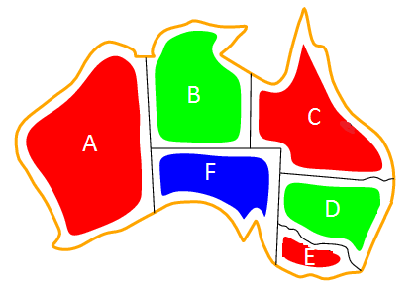
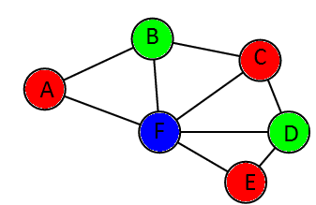

Forward checking(İleri Yoklama)
Forward Checking algoritması kısıt arama problemlerinde kullanılır. Örneğin yan tarafta görülen 6 bölgeden oluşan bir alanda komsu alanlar aynı renkte olmayacak şekilde boyanmak istenmektedir. Herhangi bir bölgeye atama yapıldığı zaman, Onunla komşu olan tüm bölgelere de göz atılmalıdır. Seçilmiş bölge ile tutarsızlık oluşturan tüm bölgelerdeki değerler silinmelidir.
Atanmamış bölgeler için bir değer kalmamış ise arama işlemi sonlandırılmalıdır.

Slide 3
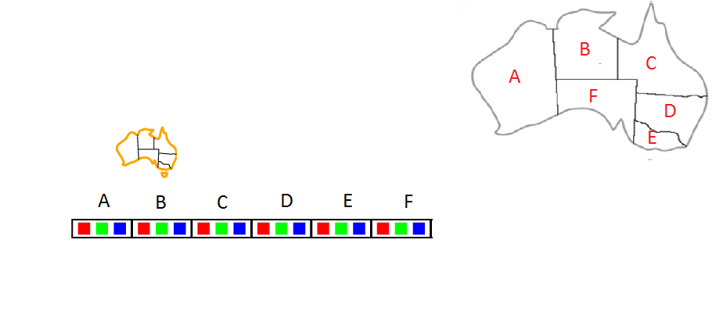
Forward checking

Slide 4
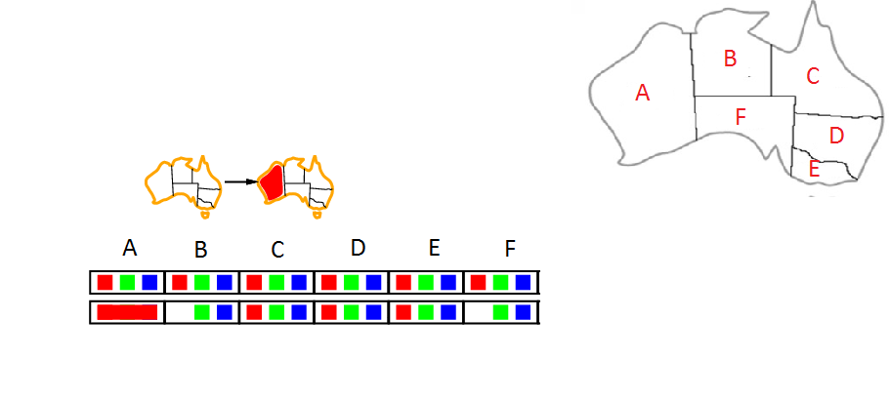
Forward checking

Slide 5
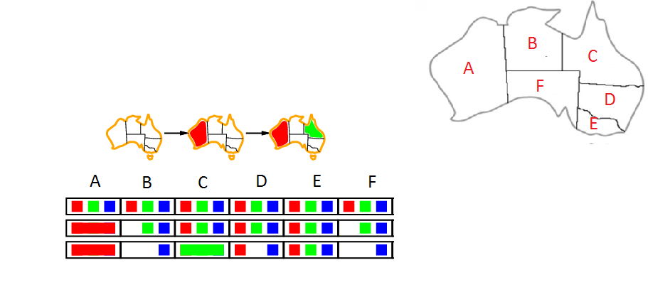
Forward checking

Slide 6
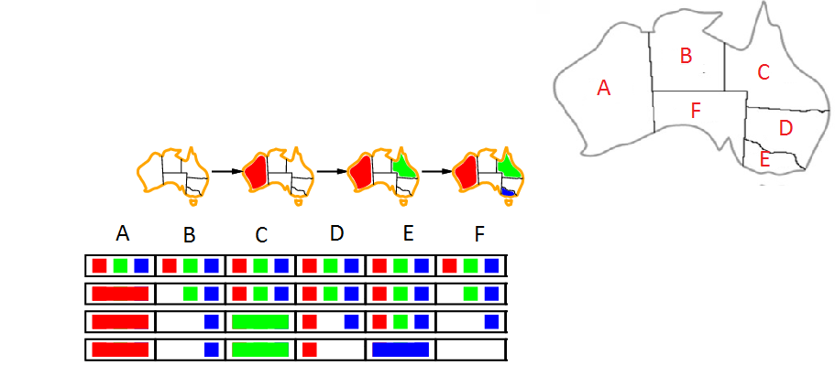
Forward checking

Slide 7
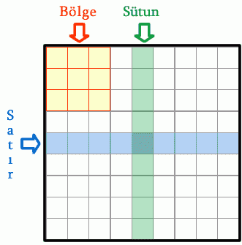
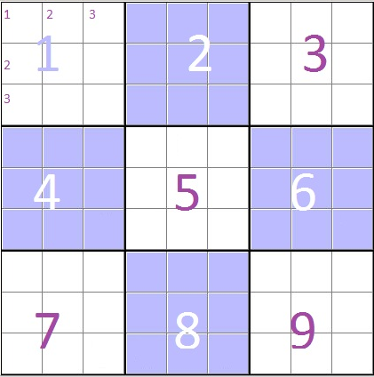
SUDOKU
Sudoku Nedir?
Sudoku, standart biçimde oluşturulmuş 9×9 boyutlarında bir diyagram üzerinde çözülen ve her satır, sütun ve bolgede, 1’den 9’a kadar olan rakamların birer kez yazıldığı zeka oyunu çeşididir.
Sudoku Nasıl Oynanır?
Sudokunun her satırında ve her sütununda, 1’den 9’a kadar olan rakamları sadece bir kez kullanarak dizebilmek gerekmektedir. Yine benzer şekilde, toplam 9 bölgeden oluşmuş olan sudokunun her bölgesinin içinde de, 1’den 9’a kadar olan rakamlar birer kez kullanılmak zorundadır.

Slide 8
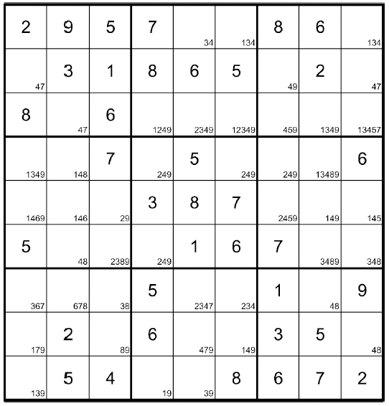

Slide 9
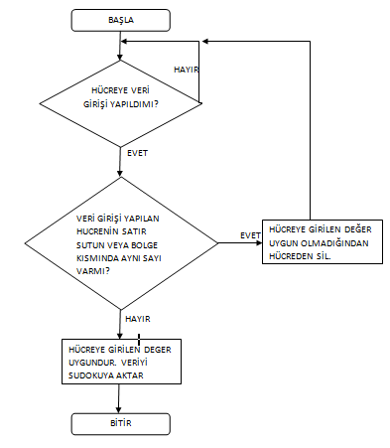
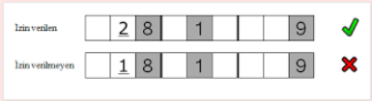
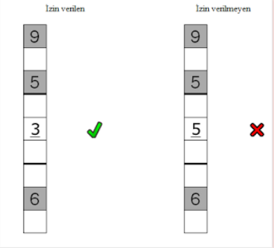
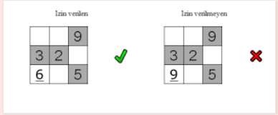
Forward Checking Algoritmasının Sudoku’ya Uygulama Aşamaları-1
FONKSİYON:SUDOKUHATAKONTROL()
Hücreye veri girişi yapıldığında girilen değerin hücreye uygunluğunu kontrol eder.

Slide 10
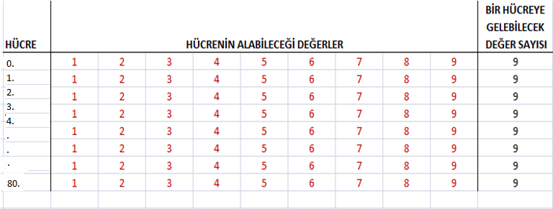
Forward Checking Algoritmasının Sudoku’ya Uygulama Aşamaları-2
FONKSİYON:BASLANGİCAYARİ()
9X9 boyutlarındaki bir sudokuda her hücreye 1’den 9 a kadar olan sayılardan biri gelebilir. Bu fonksiyonda her hücreye gelebilecek sayiların ilk degerlerini atar. İleriki aşamalarda Sudoku bu degerlere göre secim yapılarak doldurulmaktadır.

Slide 11
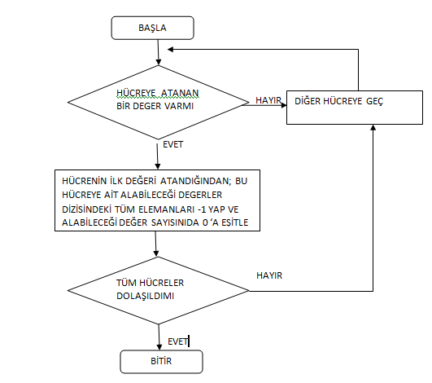
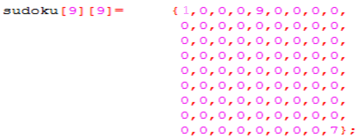
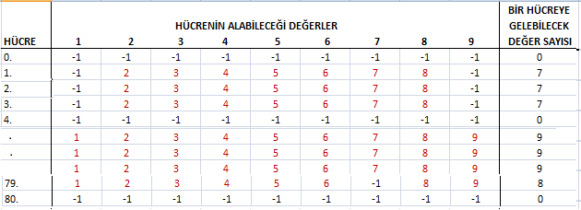
Forward Checking Algoritmasının Sudoku’ya Uygulama Aşamaları-3
FONKSİYON: Forward_Checking_DegerKontrol()
Sudoku hücresinin ilk değeri atanmış ise bu hücre başka bir değer alamayacağından, hücrenin alabileceği tüm değerler -1 yapılır. Aşağıda verilen matrisin 0,4 ve 80. hücrelerine değer atandığından Hücrenin alabileceği değerler tabloda görüldüğü üzere yeniden düzenlenmiştir.

Slide 12
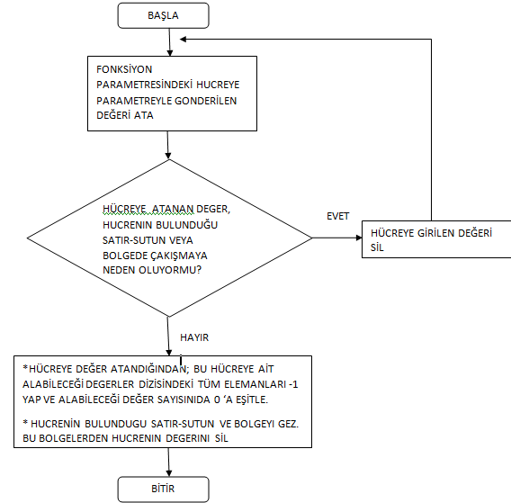
Forward Checking Algoritmasının Sudoku’ya Uygulama Aşamaları-4
FONKSİYON: Forward_Checking_DegerEkleme(int hucre, int deger)
Parametreyle hücreye yazılmaya çalışılan değerin uygunluğunu kontrol edilir. Eğer Satir-Sutun veya bölgede başka bir değerle çakışmıyorsa sudokuya dahil edilir aksi taktirde hücreden bu değer silinir.

